Slide 1
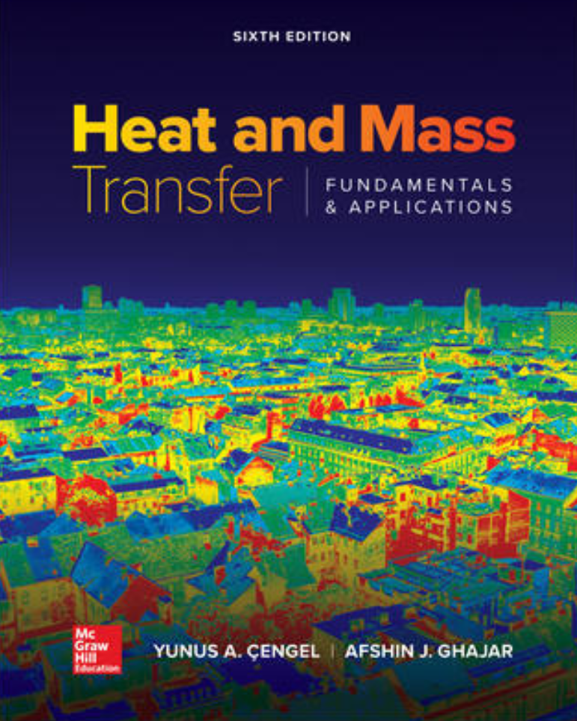
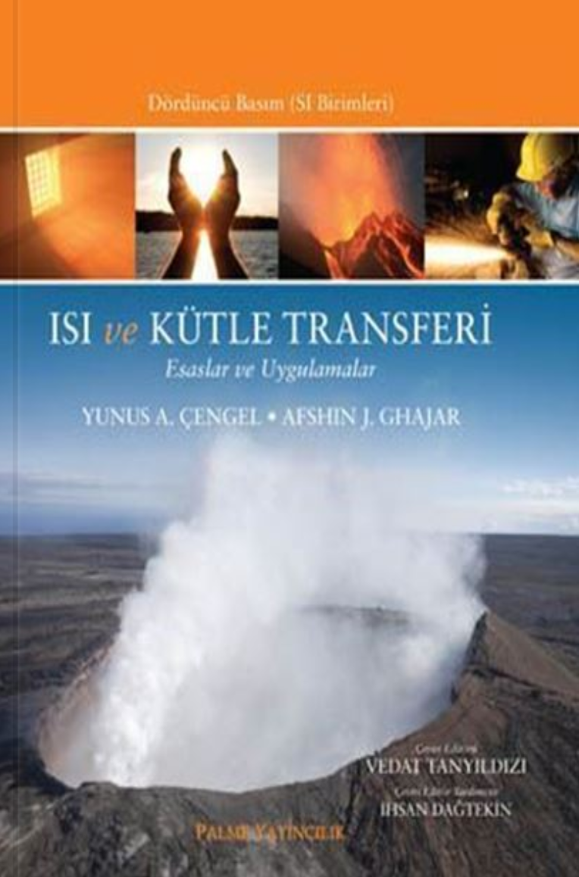
PROF. DR. BİRCE TABAN
ZST216
ISI VE KÜTLE transferİ
Ders kapsamında sunulan slaytlardaki tüm yazılı ve görsel materyaller; Çengel, Y. A., Ghajar, A. J., 2020. Heat and Mass Transfer - Fundamentals and Applications, 6th Edition, McGraw-Hill Companies Inc., New York, the USA, 1024 pages. ISBN: 978-9339223199 ve Çengel, Y. A., Ghajar, A. J., 2021. Isı ve Kütle Transferi - Esaslar ve Uygulamalar, Tanyıldızı, V. (Çeviri Editörü), Palme Yayınevi, Ankara, Türkiye, 908 sayfa, ISBN: 978-6053552871 künyeli kitaplardan alınmıştır.

Slide 2
GENEL ISI İLETİM DENKLEMİ
Bir önceki bölümde tek boyutlu ısı iletimi göz önüne alınmış ve diğer boyutlarda ısı iletiminin ihmal edilebileceği kabul edilmiştir.
Uygulamada karşılaşılan çoğu ısı transfer problemine tek boyutlu olarak yaklaşılabilir; bu kitapta çoğunlukla bu tür problemlere değinilmektedir. Ancak her zaman durum böyle değildir ve bazen diğer doğrultulardaki ısı transferinin de göz önüne alınması gerekir.
Bu durumlarda ısı transferi çok boyutlu ısı transferi olarak adlandırılır. Bu bölümde kartezyen, silindirik ve küresel koordinat sistemlerinde ana diferansiyel denklemler türetilmektedir.

Slide 3
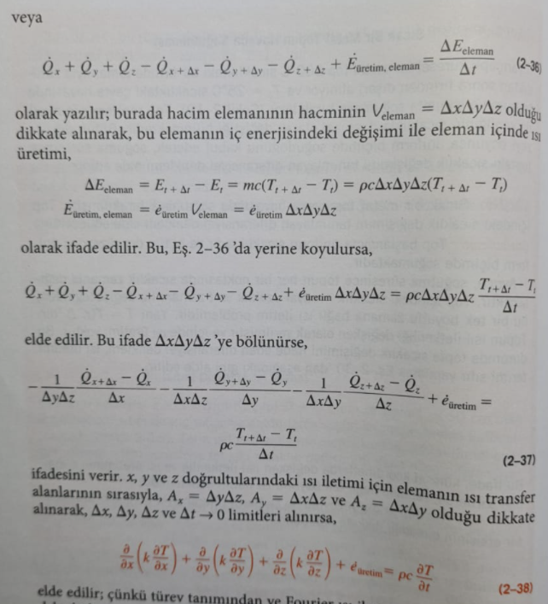
Kartezyen Koordinatlar

Slide 4
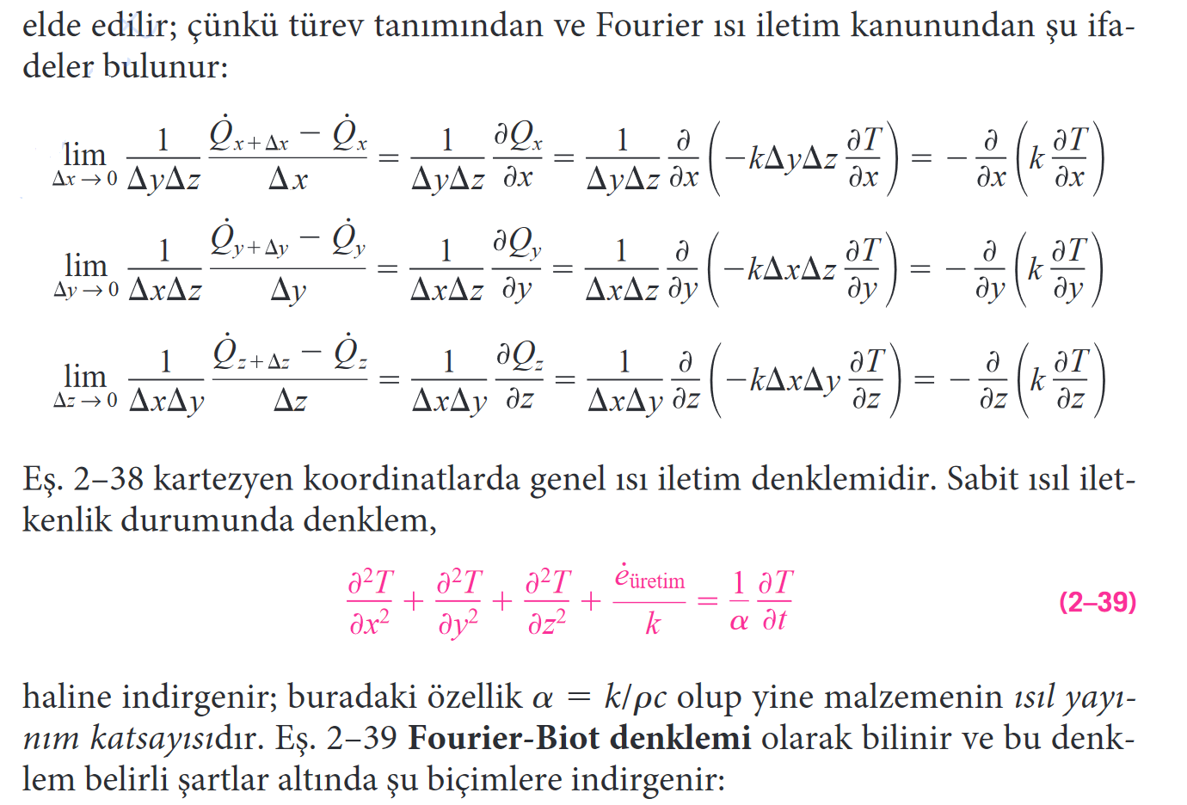

Slide 6
Bir noktanın kartezyen ve silindirik koordinat sistemlerindeki koordinatları arasında:
Silindirik Koordinatlar

Slide 7
Küresel Koordinatlar
Bir noktanın Kartezyen ve küresel koordinat sistemlerindeki koordinatları arasında:

